Slide 1
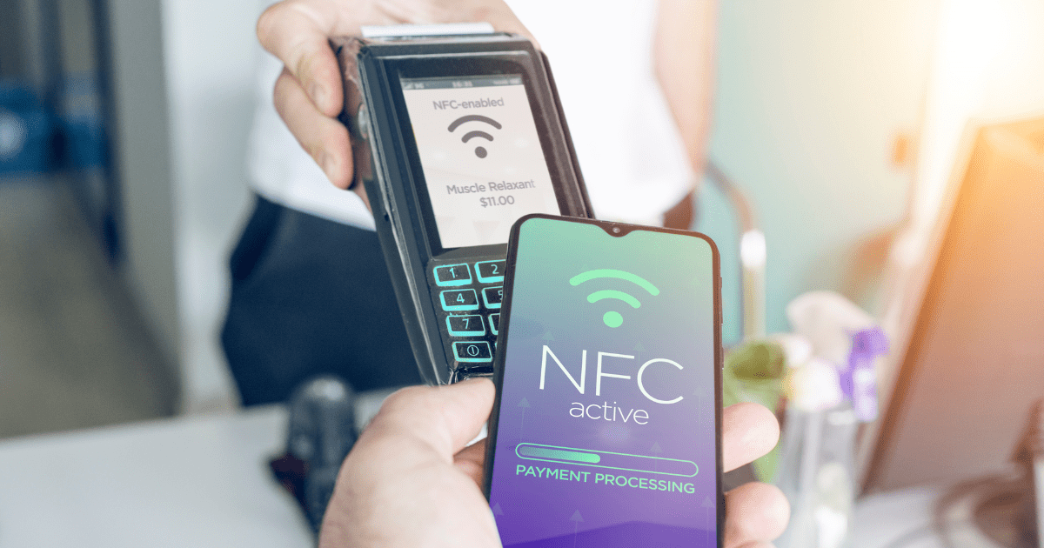
NFC
Near Field Communication
Jakub Drastík
Matěj Vaněk

Slide 2

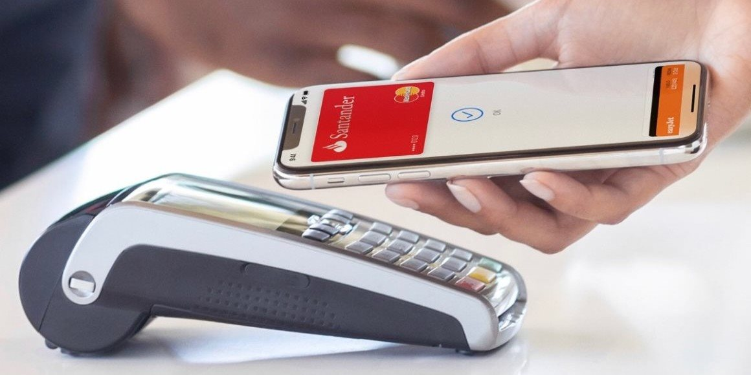
Co je to NFC?
Bezdátová technologie
Vzdálenost komunikace: do 4 cm
Nízkoenergetické řešení

Slide 3
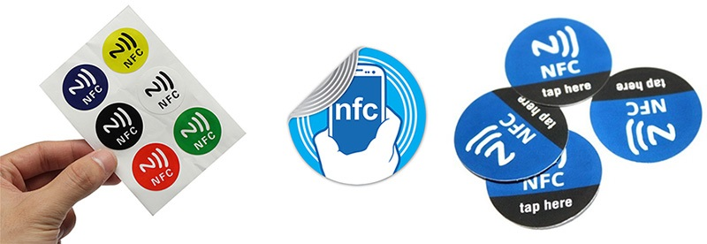
Princip fungování
Elektromagnetická indukce
Aktivní a pasivní NFC
Peer-to-peer, čtení/zápis, emulace karty

Slide 4
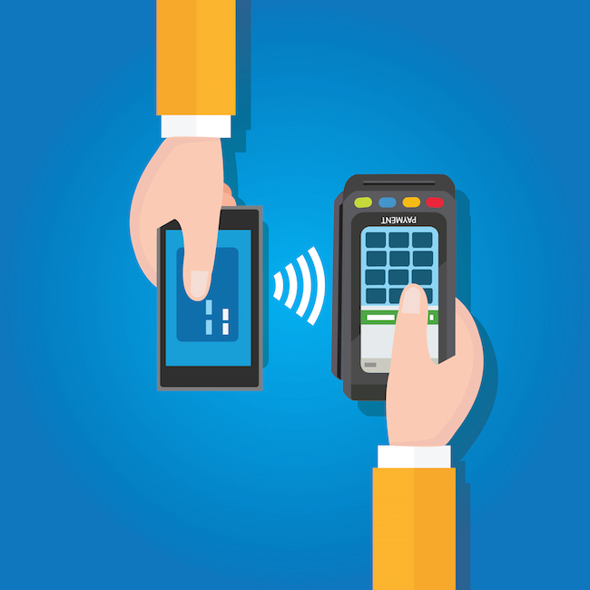
Využití
Bezkontaktní platby (Google Pay, Apple Pay)
Předávání dat (např. kontakty)
Spárování zařízení (sluchátka)
Sledování zasob a produktů (logistika)

Slide 5

Výhody NFC
Rychlost a jednoduchost
Nízká spotřeba energie
Bezpečnost díky krátké vzdálenosti

Slide 6
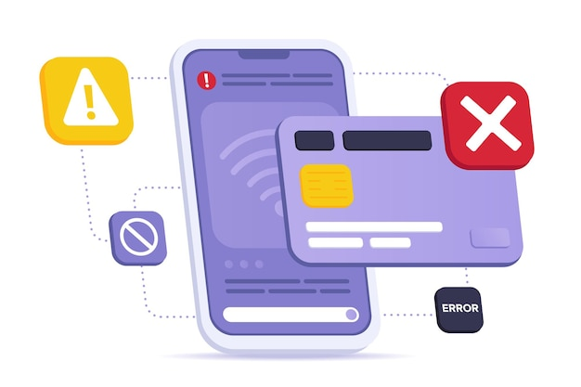
Nevýhody NFC
Krátký dosah
Omezené přenosové rychlosti
Závislot na kompatabilních zařízeních

Slide 7
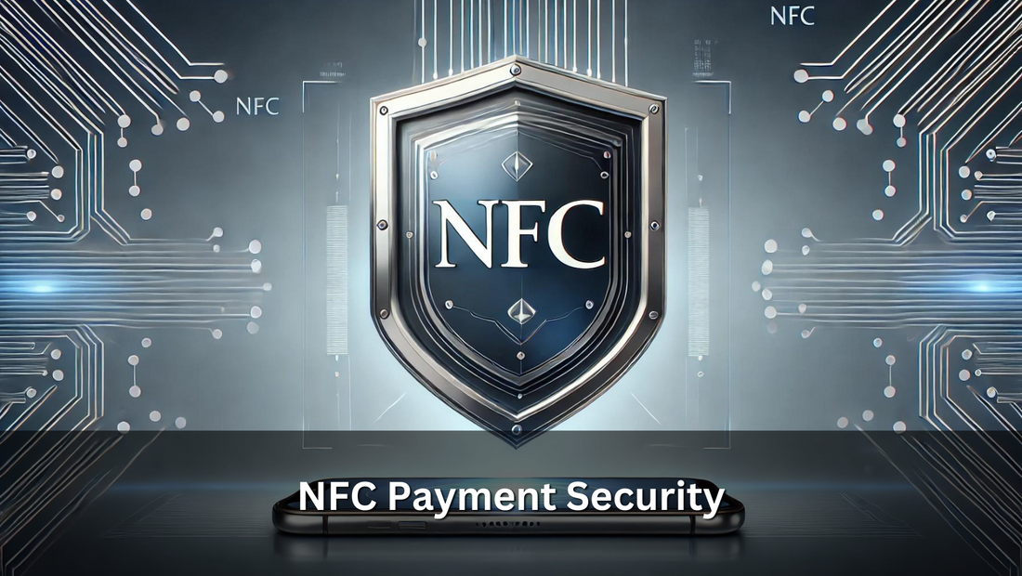
Bezpečnost
Šifrování dat
Ověření pravosti
Možnost útoků (např. relay útok)

